Slide 2
Розробка узагальнених типів. Узагальнення класів. Узагальнення інтерфейсів. Обмеження узагальнень. Засоби узагальнених класів. Питання обсягу коду та продуктивності.
МІНІСТЕРСТВО ОСВІТИ І НАУКИ УКРАЇНИ
ЛЬВІВСЬКИЙ НАЦІОНАЛЬНИЙ УНІВЕРСИТЕТ ІМЕНІ ІВАНА ФРАНКА
Факультет прикладної математики та інформатики
(повне найменування назва факультету)
Кафедра дискретного аналізу та інтелектуальних систем
(повна назва кафедри)
Львів – 2026

Slide 3
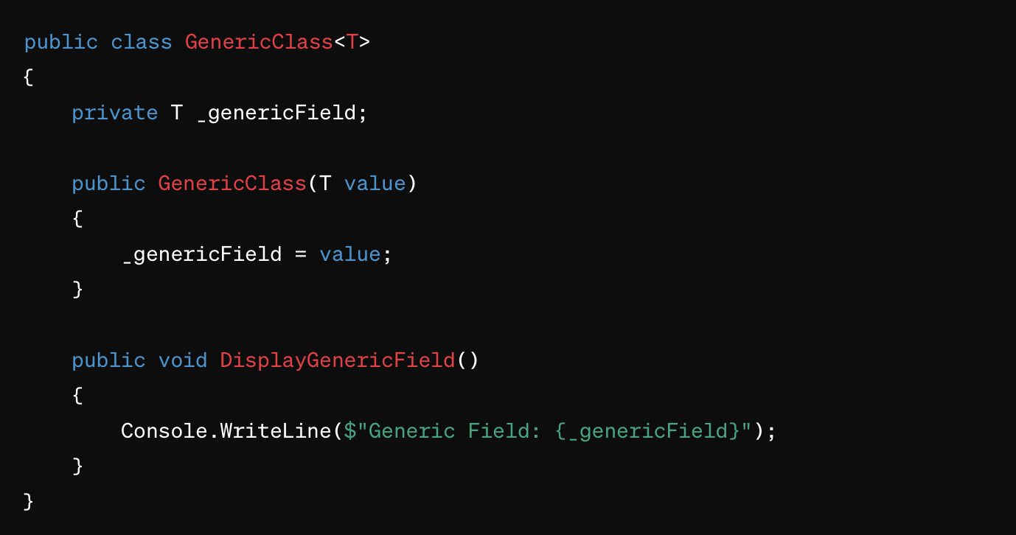
Розробка узагальнених типів. Узагальнення класів.
Notes:
Узагальнення в C# дозволяє створювати класи, методи та інші типи, які робляться незалежними від конкретних типів даних. Це дозволяє писати код, який працює з будь-яким типом, що задовольняє певні умови.
У цьому прикладі GenericClass<T> є узагальненим класом. T - це параметр типу, який може бути будь-яким типом даних.

Slide 4
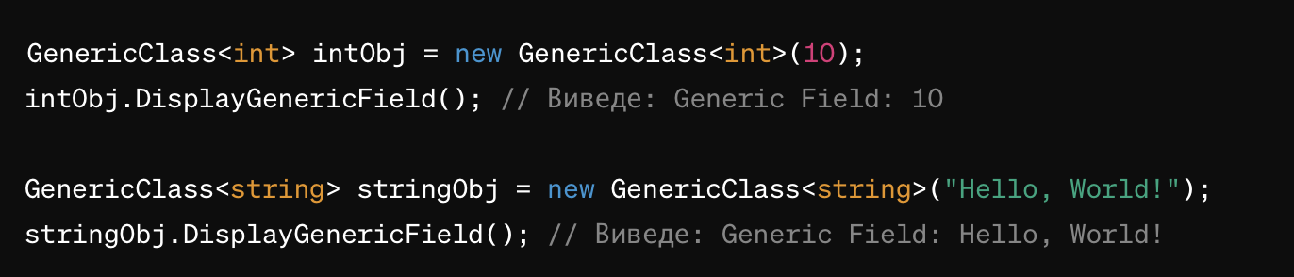
Розробка узагальнених типів. Узагальнення класів.
Notes:
При створенні екземпляра цього класу вказується конкретний тип, наприклад:

Slide 5
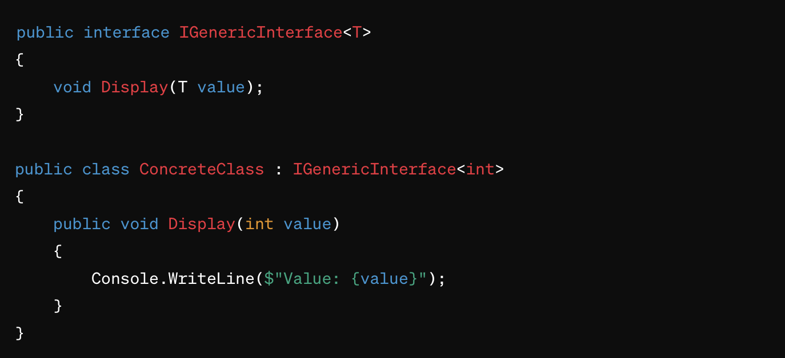
Узагальнення інтерфейсів. Обмеження узагальнень.
Notes:
Узагальнення можна також застосовувати до інтерфейсів. Це дозволяє створювати узагальнені контракти для класів.
У цьому прикладі IGenericInterface<T> є узагальненим інтерфейсом. ConcreteClass реалізує цей інтерфейс для int. Можна також створити класи, які реалізовують цей інтерфейс для інших типів.

Slide 6
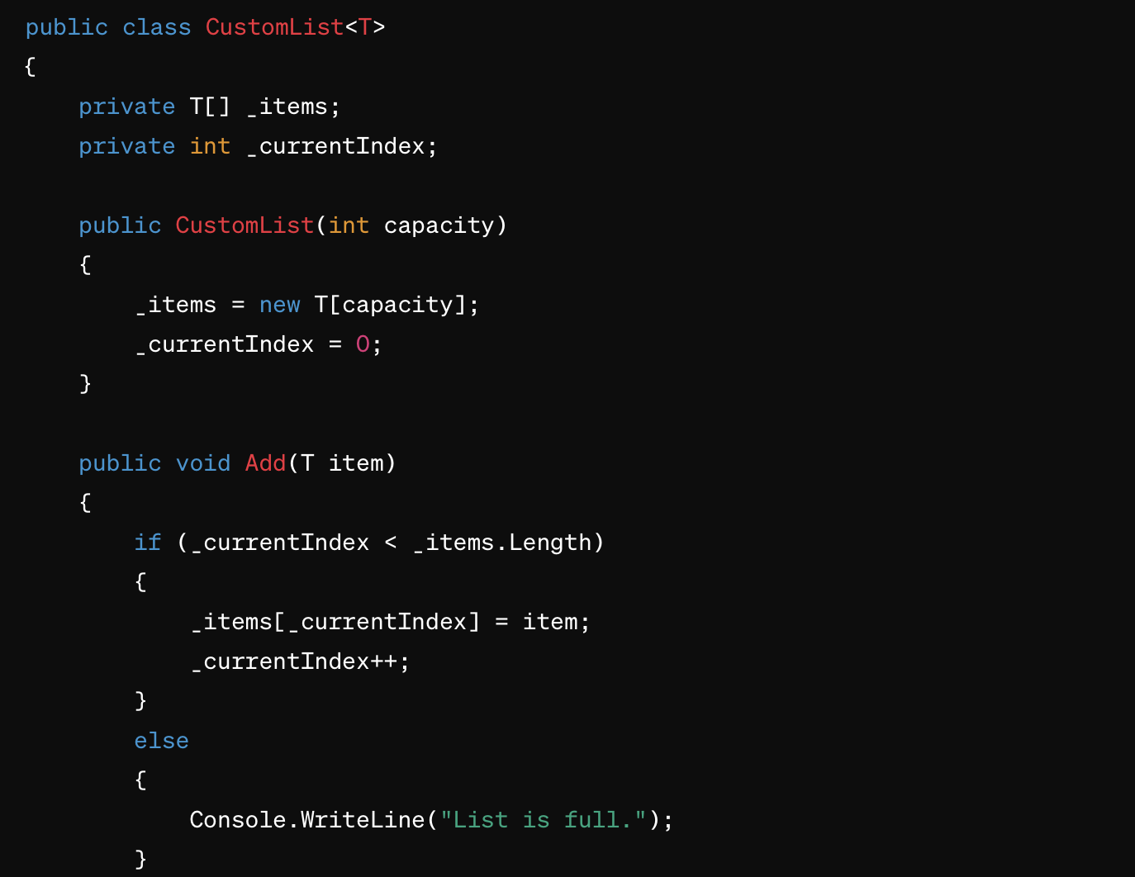
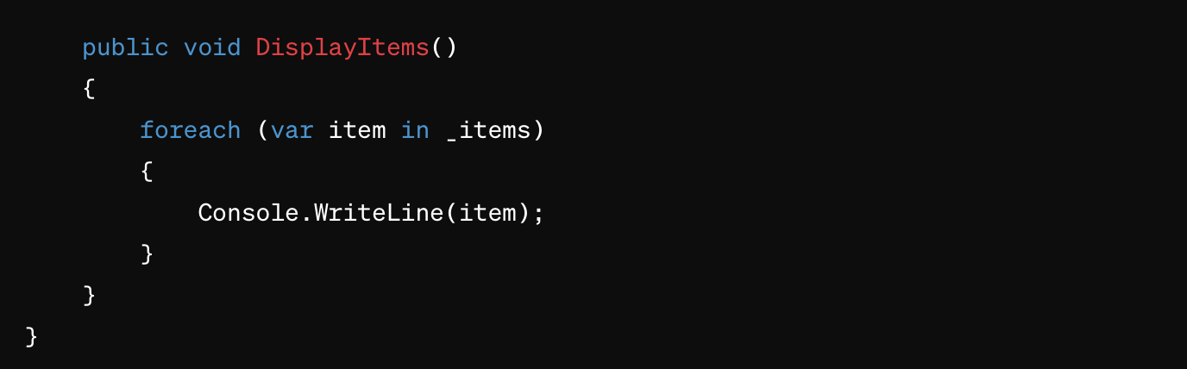
Засоби узагальнених класів. Питання обсягу коду та продуктивності.
Notes:
Переваги узагальнень:
Повторне використання коду: Одну узагальнену функцію чи клас можна використовувати для різних типів даних.
Безпека типів: Компілятор впевнюється, що типи використовувані коректно.
Недоліки узагальнень:
Збільшення обсягу коду: Інколи узагальнені типи можуть призвести до збільшення обсягу коду.
Погіршення продуктивності: Використання узагальнень може мати вплив на продуктивність, особливо в складних алгоритмах
У цьому прикладі CustomList<T> - узагальнений клас, який представляє простий список. Він може бути використаний для будь-якого типу даних:

Slide 7
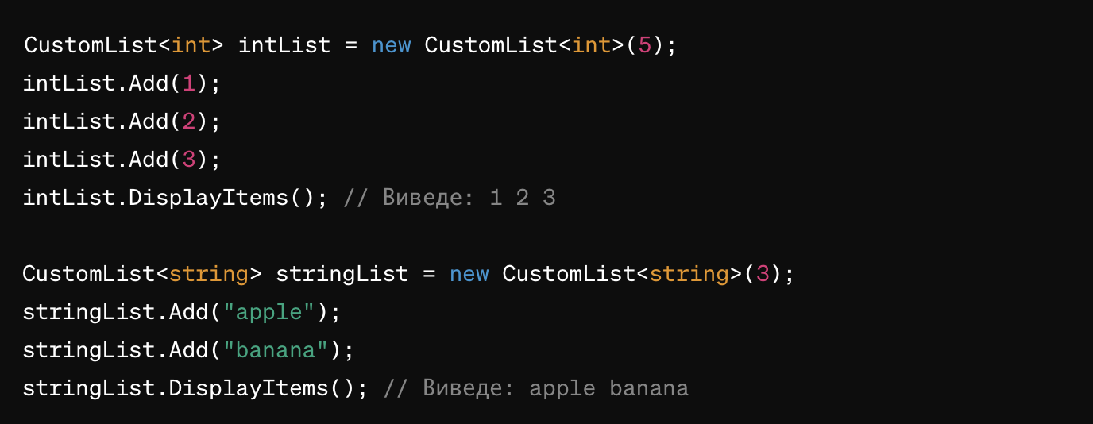
Узагальнення інтерфейсів. Обмеження узагальнень.
Notes:
Це дозволяє створювати списки для різних типів даних за допомогою одного узагальненого класу CustomList<T>.

Slide 8
Питання?

Slide 9
Дякую за увагу

